Slide 1




ÇOCUK İHMALİ VE İSTİMARI ÖNLEMEDE EBEVEYN VE ÖĞRETMENİN ROLÜ
Cansu Kılıçaslan
Ataşehir Rehberlik ve Araştırma Merkezi
atasehirram
AtasehirRam
548 21 21

Slide 2
İhmal ve istismar
Çocuğun gelişimini zedeleyen
Anne/baba/bakım verici ya da herhangi bir yetişkin tarafından yapılan
Toplumsal ahlak kuralları tarafından yanlış olduğu kabul edilmiş olan eylem ya da eylemsizlikler

Slide 3
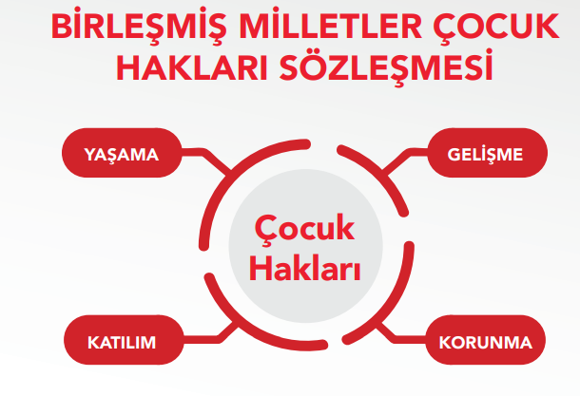
ÇOCUĞUN TANIMI
Çocuk Hakları Sözleşmesi ‘ne göre,
1.Madde: 18 yaşından küçük her insan çocuk sayılır.

Slide 4
ÇOCUK İSTİSMARININ VE İHMALİNİN TANIMI
Çocukların ya da ergenlerin ana-babaları, onları bakıp gözetmek ve eğitmekle görevli bireyler, vasi gibi kişiler ya da yabancı kişiler tarafından yapılan
Bedensel ve/veya psikolojik olarak sağlıklarına zarar veren
Fiziksel, duygusal, cinsel ya da zihinsel gelişimlerini engelleyen tutum ve davranışlardır.

Slide 5
İSTİSMAR ÇEŞİTLERİ
Dünya Sağlık Örgütü tarafından 4 tip kötü muamele tanımlanmaktadır.
Fiziksel İstismar
Cinsel İstismar
Duygusal İstismar
İhmal

Slide 6
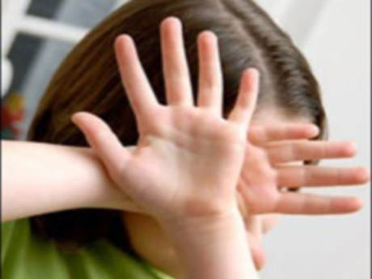
FİZİKSEL
İSTİSMAR
Fiziksel istismar çocuğun kaza sonucu oluşmamış ve fiziksel zarar görmesiyle ortaya çıkan yaralanmalardır. Çocuğa kasıtlı olarak zarar vermek demektir. Çocuğun yaşamını tehlikeye sokabilir ve uzun dönemli olumsuz etkilere neden olabilir.
“Türkiye’de yapılan bir araştırma sonucuna göre fiziksel istismar en sık 4-6 yaş arasında olmakta ve erkek çocuklar kız çocuklara göre daha fazla istismara maruz kalmaktadırlar. “
En yaygın rastlanılan ve belirlenmesi en kolay olan istismar tipidir.

Slide 7
Davranışsal Göstergeler
Cezalandırmayı hak ettiği yönündeki tutum
Yetişkinler ile iletişim kurmaktan
sakınma
Ebeveynden korkma
Eve gitmekten korkma
Ebeveyn tarafından bildirilen
yaralanmalar
Kendi kendine zarar veren davranışlar
Aşırı derecede çekingen ya da saldırgan davranışlar
Fiziksel temastan rahatsız olma
Ağrı şikayetleri ya da rahatsız hareketler
İklim şartlarına uygun olmayan ve
vücudu saklamak için giyilen giysiler
Diğer çocukların ağlamasına duyarlı olma
Okula erken gitme, okuldan geç ayrılma
Evden kaçma (ergenlerde)
Sosyal işlevsellik alanında sorunlar
Yakın ilişki kurmada zorluklar
Çatışmalı, duygusal yoğunluğu az, yoğun öfke ilişkileri kurma
Karşı gelme bozukluğu

Slide 8

CİNSEL İSTİSMAR
Çocuğun tam olarak anlayamadığı, onay vermesinin mümkün olamayacağı, gelişimsel olarak hazır olmadığı ya da toplumun yasalarına, sosyal normlarına aykırı olacak şekilde bir cinsel etkinliğe dahil edilmesidir.

Slide 9
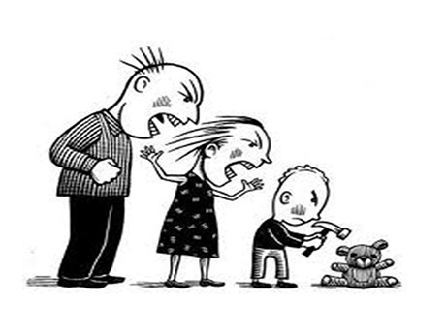
DUYGUSAL İSTİSMAR
Ebeveyn yada çocuğa bakan kişinin davranışları ya da sözleriyle çocuğun ruh sağlığını bozacak etkide bulunması ve çocuğun bu nedenle büyüme gelişme ve ruh sağlığı açısından genetik kapasitesine ulaşmasının engellenmesidir. Bu durum bir süreç içinde, pek çok defalar tekrarlanabileceği gibi, tek bir seferde de gerçekleşebilir.

Slide 10
İHMAL
Çocuğa bakmakla yükümlü kimselerin;
Çocuğun beslenme, giyinme, barınma, eğitim, sağlık, diş sağlığı ve sevgi gibi temel gereksinimlerini karşılamada ihmal göstermesi.
Çocuğun beden ve ruh sağlığının veya bedensel, duygusal, sosyal ya da ahlaki gelişiminin engellenmesi.

Slide 11
FİZİKSEL-EĞİTİMSEL-DUYGUSAL İHMAL
Çocuğun temel tıbbi ihtiyaçlarının karşılanmaması
Çocuğa düzenli ve besleyici öğünlerin, temiz ve yeterli giysinin sağlanmaması
Çocuğun bakacak yetişkin bulunmadan uzun süre yalnız bırakılması
Çocuğun gece geç saatlere kadar nerede olduğunun bilinmemesi ve umursanmaması
Çocuğun zorunlu eğitim çağına gelmesine rağmen okula gönderilmemesi
Çocuğa yetersiz ilgi ve şefkat göstermek
Çocuğun aile içinde şiddet ve kötü muameleye şahit olmasına izin vermek
Çocuğun alkol,uyuşturucu kullanmasına izin vermek.
Çocuğun suç işleme,saldırganlık gibi uyumsuz davranışlarına destek olmak ya da bu davranışları görmezden gelmek.

Slide 12
RİSK FAKTÖRLERİ
Çocukla ilişkili
İstenmeyen çocuklar ya da istenmeyen cinsiyette çocuklar, doğum anomaliler, mizaç vb. nedenlerle ailenin beklentilerini karşılayamayan çocuklar
Zihinsel gerilik, erken doğum, kronik hastalık gibi nedenlerle sürekli bakım gerektiren çocuklar
Engelli çocuklar
Hiperaktivitesi, tehlikeli davranış sorunları olan çocuklar
Üvey çocuklar
Sık ve uzun süre ağlayan çocuklar

Slide 13
Anne-baba ya da bakım veren kişi ile ilişkili
Genç ebeveyn, yalnız yaşayan ebeveyn?
Eğitim eksikliği (Çocuk gelişimi hakkında bilgisizlik, bilinçsizlik)
Alkol ve/veya uyuşturucu kullanıyor olmak
Çocukken istismara uğramış olmak
Fiziksel veya psikiyatrik bir hastalık varlığı
Dürtü ve öfke kontrolünün yetersizliği
Toplumsal iletişim becerilerinin yetersizliği

Slide 14
ÇEVRESEL
Uygun beslenme, barınma ve bakım olanaklarının yetersizliği
• İşsizlik oranlarının yüksek, geçim sıkıntısının yaygın olması
• Uyuşturucu ticaretinin varlığı
• Çocuğun savunuculuğunu yapacak kurum ve yapıların yetersizliği
• Çocuk işçiliği konusunda denetleme ve rehabilitasyonun yetersizliği

Slide 15
İLİŞKİSEL
Ebeveyn ve çocuk bağının kopuk olması ve bağın kurulamaması
Çok çocuklu, katı disiplin uygulayan aileler
Ekonomik sıkıntı, işsizlik, aile içi şiddet varlığı
Sosyal destek sistemlerinin yetersizliği
Evlilikteki veya yakın ilişkilerdeki sorunlar nedeniyle aile yapısının bozulması, bunun sonucunda çocukta veya erişkinde duygusal ve zihinsel sorunların ortaya çıkması
Aile bireyleri arasındaki bağın zayıf olması, sözel ve psikolojik çatışmaların sık yaşanması

Slide 16
TOPLUMSAL
Çocuğu koruyan yasaların yetersizliği
Çocuğa verilen değerin düşük olması
Cinsel ayrımcılık ve toplumsal eşitsizlik
Şiddetin kabul edilir olması, hoş görüyle karşılanması , organize şiddetin varlığı (savaş, terör, yüksek suç oranları)
Pedofili
Kontrolsüz internet
Kültürel normlar

Slide 17
Çocukluk çağında istismar şu şekillerde olabilir:
Çocuğa cinsel içerikli şeyler söylemek ve çocukla aynı içerikte konuşmalar yapmak
Teşhircilik, Röntgencilik
Çocuğun cinsel ilişki sahnesine doğrudan şahit olması
Çocuğa cinsel organ göstermek, çocuğun cinsel organlarını göstermesini istemek, banyodayken çocuğu seyretmek,
Çocuğa cinsel içerikli materyal göstermek (pornografik film seyrettirmek, fotoğraflar göstermek)
Çocuğu pornografik malzemeler için kullanmak
Çocuğa dokunarak ya da çocuğun istismarcıya dokunması istenerek gerçekleşebilir.

Slide 18
ENSEST
Kanunen evlenmelerine izin verilmeyen iki kişi arasındaki cinsel ilişki ensest olarak tanımlanır.
Kan bağı olan baba, anne, ağabey, abla, amca, dayı, teyze, hala ve dede gibi akrabalara ek olarak, çocuk üzerinde anne-baba gibi otoritesi ve saygınlığı olan geniş bir akraba ve hısım grubu ensest tanımında taciz edenler arasında sayılır. Örneğin enişte, üvey anne-baba, üvey kardeşler bu gruptadır.

Slide 19
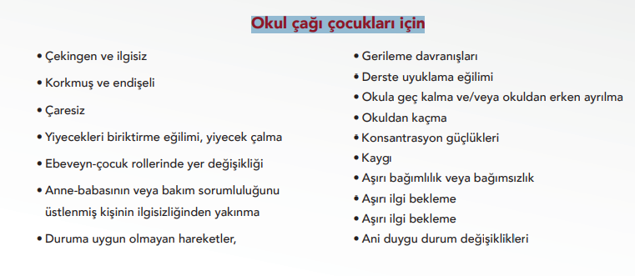
ÇOCUK İHMAL İSTİSMARINI ŞÜPHESİNE NEDEN OLABİLECEK İPUÇLARI

Slide 20
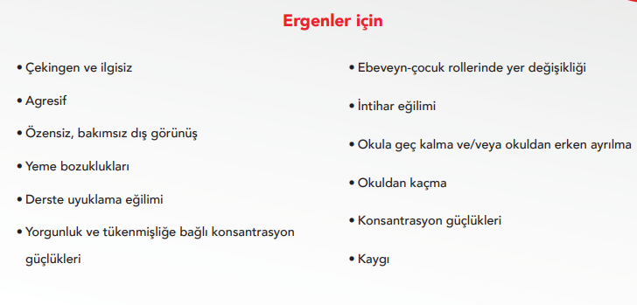

Slide 21
Çocukluk Çağındaki Kötü Muamelenin Neden Olabileceği Davranış Değişiklikleri
Uyku bozuklukları
Aşırı talepkarlık
Karşı gelme
Dürtüsellik, saldırganlık
İçe dönüklük, engellenme/baskılanma duygusu
Aşırı uyumlu, aşırı itaatkar olma
Ana-babaya/bakım veren kişiye aşırı yapışma
Ana-babadan/bakım veren kişiden ayrılığa aldırmama

Slide 22
Akran ilişkilerinde sorunlar
Okul başarısızlığı
Çökkünlük
Düşük benlik değeri
Korkular
Öfke patlamaları
Sağlığını tehlikeye atacak davranışlar
Kendine zarar verme düşünceleri ve özkıyım girişimi
Madde kullanımı
Yeme bozuklukları

Slide 23
Cinselliğe ilişkin her türlü konu ve duruma aşırı ilgi gösterme ya da aşırı kaçınma
Baştan çıkarıcı davranışlar
Çok sık öpmeye çalışma, göğüslere, bacaklara ya da genital bölgeye dokunmaya çalışma, sürtünme, kendi genital bölgesini gösterme
Bedeninin kirli ya da zedelenmiş olduğuna inanma ve ifade etme

Slide 24
Genital bölgesinde bir sorun olduğundan korkma
Resimlerinde, oyunlarında ya da hayallerinde cinsel istismara uğradığını düşündürecek özelliklerin bulunması
Tuvalet eğitimini kazanmış bir çocuğun altını veya yatağı ıslatmaya başlaması
Regresif septomların varlığı (kendine zarar verici davranışlar, bebeklik davranışları, bebek gibi konuşma)

Slide 25
Cinsel istismarın çocuk üzerindeki etkileri, çocuğun yaşı ve gelişim özelliklerine bağlı olarak değişmektedir. Çocukta gözlemlenebilen bazı psikolojik belirtilere de aşağıda yer verilmiştir.
Karışıklık: Çocuklar yaşadıkları durumu anlattıklarında arkadaşlarının ve ailelerinin tepkilerine bağlı olarak karışık duygular yaşayabilirler.
Suçluluk: Çocuklar istismardan kendilerini sorumlu tutarak suçlu hissedebilirler.
Utanç: Kendilerini değersiz hissedebilirler.
Üzüntü: Dünyayı güvenli ve dostane bir yer olarak görmeyi bırakabilirler.
Öfke: Yoğun ve kontrol edilemeyen öfke hissedebilirler.
Çaresizlik: Cinsel istismara maruz kaldıkları dönemde kendilerini çaresiz hissettikleri için gelecekte de cinsel istismara direnemeyeceklerini hissedebilirler.
Depresyon: Üzgün ve mutsuz görünebilirler. Okula, arkadaşlarına ve faaliyetlere olan ilgilerini kaybedebilirler.

Slide 26
Cinsel İstismar İle İlgili Yanlış Düşünceler
Y:Çocuklar cinsel istismarı hayal güçlerinin genişliği ile uydururlar.
D: Çocuklar bu konuda genellikle yalan söylemezler. İlk kural çocuğa inanmak olmalıdır.
Y: İlgi çekmeye çalışan çocuklar, şirin ve cazip kız çocukları, evden kaçan çocuklar, ihmal edilmiş çocuklar potansiyel mağdurlardır.
D:Mağdurlar her sosyo-ekonomik ve her sosyo-kültürel gruptan gelen kız ve erkek çocuklardır.

Slide 27
Y: Parklar, genel tuvaletler, ıssız sokaklar, karanlık sokaklar, karanlık yerler, boş inşaat sahaları tehlikeli bölgelerdir.
D: Olayın olduğu yer genellikle ev, okul, ev ile okul arasındaki yol gibi çocuğun içinde bulunduğu yakın çevredir
Y: İstismarcılar genellikle yaşlı ve yabancı erkekler ile sokakta yaşayan hırpani görünüşlü serserilerdir.
Olguların % 80-95’inde fail 20–45 yaşları arasında, kurban tarafından tanınan, evli ve çocuklu erkeklerdir.

Slide 28
Y: Yalnızca kız çocukları cinsel istismara uğrar.
D: Sadece kız çocukları değil, erkek çocukları da cinsel istismara uğrar.
Y: Cinsel istismar kuşkusuyla olayın üzerine gidilmesi, çocuğa daha fazla travma yaşatır.
D: Yerinde ve uygun bir müdahale istismarı sonlandırır ve çocuğun yaşadığı travmayı atlatabilmesi için destek almasını sağlar

Slide 29
Okullarda İstismara Uğrayan Çocuklara Yönelik Yapılması Gerekenler
Çocuğu istismar ortamından en kısa sürede uzaklaştırın.
Çocuğa yardım edin.
Bildirimde bulunun
(BİLDİRİM YÜKÜMLÜLÜĞÜ Suçu bildirme TCK 278., 279., 280. maddeler Korunma gereksinimini bildirme TCK 98. madde SHÇEK Kanunu 21. madde Çocuk Koruma Kanunu 6. madde)

Slide 30
TÜM YAPILAN GÖRÜŞMELER VE İŞLEMLER KAYIT ALTINA ALINMALIDIR VE GİZLİLİĞİ MUTLAKA KORUNMALIDIR.

Slide 31
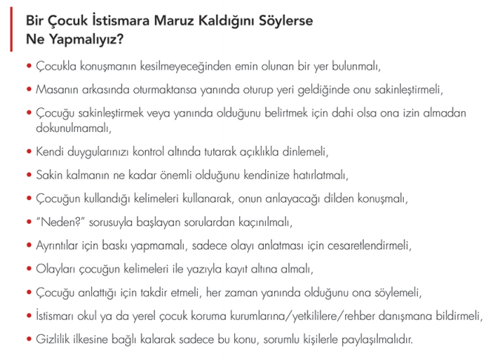

Slide 32
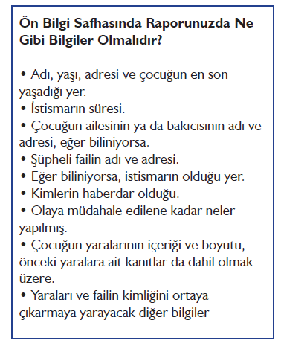

Slide 33
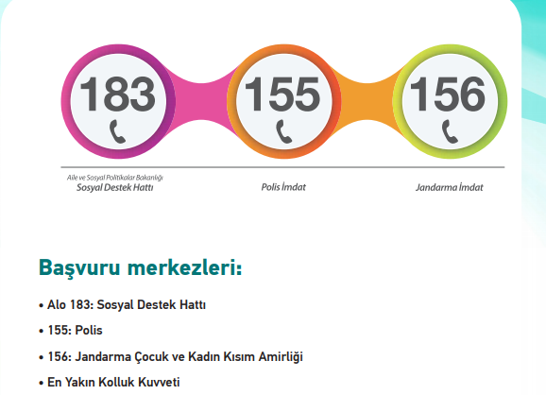
  Çocuk İzlem Merkezi
  Ataşehir Sosyal Hizmet Merkezi Müdürlüğü: +90 (216) 577 57 43-44
Cumhuriyet Savcılığı

Slide 34
OKUL YÖNETİMİNİN GÖREV VE SORUMLULUKLARI
YASAL SÜRECİ BAŞLATMAK
•OKUL PERSONELİ ÇOCUKTAN İSTİSMARA YÖNELİK BİR BİLGİ GELDİĞİNDE VEYA İSTİSMARA YÖNELİK İPUCU GÖRÜLDÜĞÜNDE ÇOCUK KONU İLE İLGİLİ GERÇEKLİK SORGULANMADAN BİLDİRİMDE BULUNMALIDIR.

Slide 35
Bilgilerin (Yürütülen işlemlerin) yazılı hale getirilmesini
sağlamak,
Bulunulan İl/bölge, vb. özelikler doğrultusunda gerek duyuluyorsa İl/İlçe Krize Müdahale Ekibini bilgilendirmek, (ekibi harekete geçirmek) destek istemek
Gerekli durumlarda Okul Psikososyal Müdahale Hizmetleri Ekibini toplamak
Psikososyal müdahale biriminin çalışmalarını kolaylaştırmak için gerekli olan tedbirleri almak

Slide 36
PSİKOSOSYAL MÜDAHALE HİZMETLERİ OKUL EKİBİNİN GÖREVLERİ
Kritik duruma müdahale etmek için planlama yapmak
Güvenliği sağlamak için alınması gerekli tedbirleri önermek
Karmaşayı durdurmak (Kritik olayla ilgili atılması gereken adımları düzenlemek,yönlendirmek ve kontrol altıma almak)
•Öğrencilere, ailelere, çalışanlara (destek olacak çalışmaların yapılmasını sağlamak/yapmak) danışmanlık, kılavuzluk yapmak
•Psikososyal müdahale planları geliştirmek, var olanları gözden geçirip düzeltmek (Psikososyal müdahale planının işleyişini değerlendirmek ve gerekli düzeltme/değişiklikleri yapmak.
•Olaya bağlı olarak çıkabilecek herhangi bir psikososyal krize karşı hazır durumda bulunmak

Slide 37
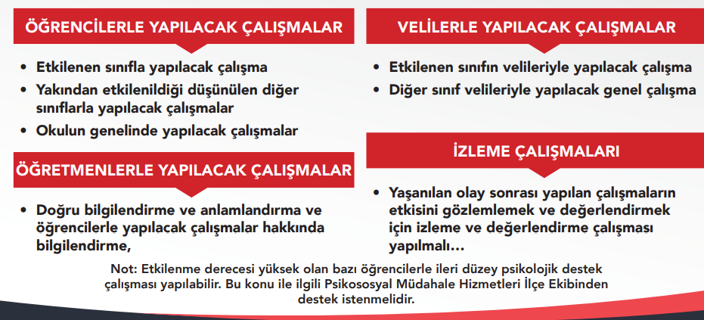
OKULDA YAPILACAK PSİKOSOSYAL MÜDAHALE HİZMETLERİ

Slide 38
İhmal ve istismar şüphesi bildirim yükümlülüğünün yerine getirilmesi için yeterlidir.
Çocuğun özel hayatı ile ilgili bir bilginin yetkililerle paylaşılması aşağıdaki gerekçeler ile yapılırsa kabul edilebilir:
Mağdur çocuk ise ve bu mağduriyetinin giderilmesi ve tedavisinin sağlanması için
Mağduriyete sebep olan kişi hakkında yasal işlem yapılması için
Başka mağduriyetleri önlemek
Çocuğun sağlığı ve güvenliği tehlike altında ise
Sorunun çözümü için diğer kurumlara ihtiyaç duyulması halinde
Suç varsa
Suç konusunda açık ve yakın tehlike varsa suç işlenmesini önlemek için
Kişi güvenliği tehdit altında ise
Kendine veya başkasına zarar verme riski varsa

Slide 39
Çocukları İstismardan Korumak İçin Ebeveynlere Öneriler:
Yapacağınız en iyi şey onu dinlemeye hazır olduğunuzu göstermeniz,
Onu dinleyerek inandığınızı,
Bunun onun suçu olmadığını,
Olanlardan dolayı üzüldüğünüzü,
Yardıma hazır olduğunuzu belirtmektir.

Slide 40
Çocukları İstismardan Korumak İçin Ebeveynlere Öneriler:
Cinsel istismar oluşmuşsa mutlaka önce ilgili kurumlara başvurulmalı vücutta ve giysilerde hiçbir temizlik yapılmadan muayeneye gidilmelidir.
Deliller için ilk 72 saat çok önemlidir.
Banyo yapmak, giysileri değiştirmek gibi davranışlar saldırganın ve suçun belirlenmesinde yardımcı olabilecek ipucu ve kanıtların yok olmasına yol açabilir.

Slide 41
Çocukları İstismardan Korumak İçin Ebeveynlere Öneriler:
Eğer çocuğunuz böyle bir duruma maruz kalmışsa mutlaka uzman yardımı alması için destek verin.
  Anne ve babaların da olay sonunda destek almaları gerekmektedir.

Slide 42
Çocukları İstismardan Korumak İçin Ebeveynlere Öneriler:
Çocuğunuzla iyi bir iletişim içinde olun. Ailesiyle sağlıklı iletişim kurabilen, sevgi-saygı ortamında büyüyen çocuklar hem istismara uğrama konusunda daha az risk taşırlar, hem de başlarına gelen olumsuz olaylarda ailelerinden destek isteyebilirler.
Çocuğunuzun öğretmeni, psikolojik danışmanı ve okul müdürüyle tanışın. Okulun istismar konusundaki politikalarını öğrenin ve bu politikaların doğru uygulanması için işbirliği yapın.
Çocuğunuzun sağlıklı arkadaşlıklar geliştirmesine yardımcı olun. Kalabalık içinde olmak güven verir ve zorbalar arkadaş çevresi olan çocukları daha az hedef seçerler.

Slide 43
Çocukları İstismardan Korumak İçin Ebeveynlere Öneriler:
• Çocuğunuza şiddetin kabul edilemez olduğunu öğretin. Çocukların % 60’ı istismara tanık olurlar. Bu çocuklar, diğerlerinin davranışlarını etkilemede ve mağdurlara yardımcı olmada hayati bir role sahiptir. Anne babalar, şiddeti hoş görmeyen değer sistemleri oluşturmada rol modeli olabilirler.
• Çocuğunuza istismarı nasıl şikayet edeceklerini öğretin. Kendiniz de bu durumlarda nereden yardım istenebileceğini öğrenin.

Slide 44
Cinsellik konusunda çocuklarınızı bilgilendirin.
Çocuğun muhtemel tacizlere karşı korunabilmesi için sağlıklı bir cinsel bilgiye ve aile içerisinde şartsız sevgiye ihtiyacı vardır.
Cinsel konuları paylaşmaktan çocuklarınızın sorularını cevaplamaktan çekinmeyin.
Gelişim dönemlerine uygun bilgiler verin.

Slide 45
Güvenliklerini sağlamayı öğretin
Çocuklara güvende olma hakları olduğunu ve kimsenin bunu ellerinden alamayacağını söyleyin.
  Çocuklarınıza, güvenliklerini korumak için gerekirse kendilerine zarar veren kişiden kaçmak, yüksek sesle bağırmak ve onu tekmelemek gibi bazı kural dışı davranışlarda bulunabileceklerini anlatın.

Slide 46
İnşaatlarda, boş, terk edilmiş evlerde, bodrumlarda, ailenin bilgisi olmadan oynamaması gerektiğini, ayrıca ailenden izinsiz arkadaş ve komşu evlerine gitmemesi gerektiğini öğretin.
Çevrede kötü insanlar olabileceği ve kandırmak için çeşitli hikayelerle anlatabileceklerini ama buna inanmaması gerektiğini öğretin. “Annen kaza geçirdi; ben doktorum,seni yanına götüreceğim” vb…

Slide 47
Çok iyi tanımadığınız kişilerle baş başa vakit geçirmeyin.
Sanal ortamlarda tanımadığınız insanlarla arkadaşlık yapmayın.
özel görüntülerinizi paylaşmayın tanımadığınız kişilerle görüntülü görüşme yapmayın.

Slide 48
Bedenlerini korumayı öğretin
https://www.youtube.com/watch?v=E2QZNrTcf9w
ÇOCUKLAR İÇİN ONAY VİDEOSU
İYİ DOKUNUŞ-KÖTÜ DOKUNUŞ
Yabancılarla konuşmamaları, hediye almamaları, arabalarına binmemeleri konusunda uyarılmalıdır.
Evde yalnız kaldıklarında tanımadıkları kişilere kapıyı açmamaları söylenmelidir.
Tehlike hissettiklerinde bağırmaları, kaçmaları, yardım istemeleri telkin edilmelidir.
Evden çıkarken nerede ve kiminle olacağı bilgisi alınmalıdır.
HAYIR deme becerisi öğretilmelidir

Slide 49
KAYNAKÇA
file:///C:/Users/w7/Downloads/5aab7f4b4141f_bau-cocuk-ihmal-ve-istismari-kitapcigi.pdf
https://orgm.meb.gov.tr/www/icerik_goruntule.php?KNO=1036
https://ihd.org.tr/images/pdf/cocuk_ihmalini_ve_istismarini_onleme_ogretmenler_ve_aileler_icin_egitim_klavuzu.pdf
https://ailevecalisma.gov.tr/media/2499/cocuk-bakim-kuruluslarinda-calisan-personele-yonelik-istismarla-mucadele-rehber-kitapcigi.pdf

